Slide 1
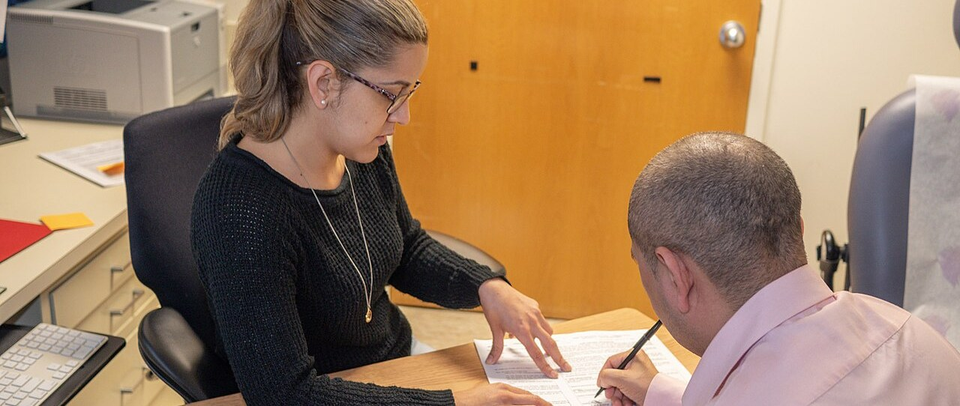
Пример работы системы человек–ИИ: 50 врачей читают описания случаев
74
Человек один
92
Модель одна
70
100
76
Человек поверх модели
медианный балл структурированного рассуждения, % от максимума
разница пары с одиноким человеком — 2 пункта, незначима
Три секунды и ноль рублей против 48 секунд человеческого чтения. Единицы разные — сравнение на разряд.
Как мерили. Пятьдесят практикующих врачей читали по пять описаний реальных случаев и строили рассуждение: гипотезы, обоснование, какие проверки назначить. Оценивали слепо по шкале структурированного рассуждения. Два человеческих состояния разведены жребием; «модель одна» в жребий не входила.
Удешевили чтение данных — платят шагом, который делает человек.
Чем платят: внимание — смотрит после модели · навык — перестаёт делать сам · подпись — ставят не читая · арбитраж — дороже прежнего чтения. А сама проверка подсказки замерена: 1,99 секунды по медиане.
Модель посмотрела первой. Что теперь делает человек — и кто это измерял?
Goh и соавт., JAMA Network Open 2024
Notes:
Одно число я называю здесь и буду называть ещё трижды за вечер, потому что оно меряет четвёртый платёж — тот, который выглядит самым безобидным. Арбитраж дороже прежнего чтения, это разберём на скрининге; а вот сколько стоит сама проверка подсказки, измерено — одна целая девяносто девять сотых секунды по медиане. Базу назову сразу, потому что без неё число звучит сильнее, чем оно есть: замер лабораторный и снят он вне медицины — двадцать один программист, тысяча девяносто шесть показанных подсказок ассистента кода, поведенческая телеметрия. Это время, которое человек держит подсказку на экране ДО решения её принять. Рядом в той же работе есть вторая медиана, шесть целых сорок восемь сотых секунды, и путать их нельзя: она досчитывает проверку уже ПОСЛЕ принятия. На вопрос «успевает ли человек прочитать прежде, чем подписал» отвечает первая. Переносится это на врача по аналогии, и аналогию я называю аналогией.
Чтение медицинских данных стало стоить три секунды и ноль рублей — против 48 секунд человеческого чтения в среднем и 25 по медиане. Единицы у этих двух величин разные: снимок грудной клетки и маммограмма читаются по-разному, поэтому сравнение годится только на разряд величины, и именно так оно на кадре и названо. Инструмент открывается в браузере, вычисление идёт на том же ноутбуке, снимок не уходит на сервер, барьера входа нет вообще. Дальше читается то, что у этого удешевления на другом конце, и адресов платежа четыре.
Тройка на полосе плашек — это один замер, и назвать его надо целиком. Пятьдесят практикующих врачей читали письменные описания реальных случаев — жалобы, анамнез, уже готовые результаты исследований, — по пять случаев на врача и строили рассуждение: гипотезы, обоснование, какие проверки назначить. Оценивали их слепо по шкале структурированного рассуждения, и рандомизированы были два человеческих состояния: врач как обычно — семьдесят четыре из ста, врач поверх модели — семьдесят шесть. Разница в два пункта статистически незначима: p равно нулю целых шестидесяти сотым, то есть такая разница свободно получается случайно, и прибавкой её называть нельзя. Прогон модели в одиночку — девяносто два — рандомизированной ветвью не был и стоит ниже по силе свидетельства. Отсюда короткая формула, которой читается вся лекция: куплено девяносто два, работает семьдесят шесть, и в отчётности этой разницы нет. Причину нулевого результата испытание называет само: подсказка приходила в готовом виде, и никто не учил врачей, как её спрашивать и когда ей не верить. Инструмент выдали, процедуру работы с ним — нет.
Внимание. Человек смотрит после модели, и его зрительный поиск сужается — это измерено движением глаз, причём в обе стороны: при верной подсказке охват снимка падает, и качество чтения при этом растёт; при подсказке, пропустившей находку, охват падает так же, а качество чтения обваливается.
Навык. Человек перестаёт делать сам то, что делал годами. Измерено это отключением помощника: доля обнаружения в процедурах без него у тех, кто к нему привык, оказалась ниже, чем до его появления. Состав свидетельства здесь слабее остальных трёх, и его стоит назвать составом: на реальной работе следствие измерено один раз и спорно, то же явление измерено случайным распределением в учёбе, повторения на реальной работе нет ни одного.
Подпись. Человек подтверждает решение, которого не читал. Требование, чтобы человек оставался последним звеном, у регулятора записано; проверку же этого требования нашли у 56 радиологических изделий из 717 — у восьми процентов.
Арбитраж. Разбор одного расхождения дороже прежнего чтения: снимок занимает 48 секунд в среднем при медиане 25 — разбор расхождения — две минуты двенадцать секунд, то есть пять чтений. И когда первичных человеческих чтений стало вдвое меньше, объём арбитража вырос больше чем наполовину.
Половина этой оси курсу знакома с прошлой лекции: подешевел шаг — платят на другом. Своё здесь одно, и ради него ось и объявлена — адрес платежа. Платят тем шагом, который делает человек, — ни деньгами, ни вычислительным временем.
Теперь о том, как эти четыре слова живут дальше, потому что услышать их один раз мало. Словарь форм влияния на процесс курсу знаком с прошлой лекции, и девять его имён держат почти каждый разбор, который пойдёт дальше: «нагрузка переехала на другой шаг», «сменился исполнитель», «сместилась цена ошибки». Четыре адреса платежа этот словарь не отменяют и не повторяют — они отвечают на другой вопрос об одном и том же случае. Форма говорит, что сделалось с работой: где она теперь стоит, сколько её, чья рука её делает, чем кончается ошибка. Адрес говорит, на каком человеческом шаге это сделалось: смотрит он вторым, перестал ли делать сам, подписал ли непрочитанное, разбирает ли расхождение.
Отсюда порядок, по которому идёт каждый разбор дальше. Каждый кончается формой — или названным отказом её присвоить, и отказ этот такой же вердикт, как имя. В сборке формы сводятся обратно к четырём адресам, и сводятся счётом: по каждому адресу стоит измерение с названным разрядом. Держать в голове надо обе половины: формой измеряется работа, адресом измеряется человек. Смешивать их нельзя: работа переезжает так, что ни один человеческий шаг этого не чувствует, и человек платит там, где работа осталась на месте.
**Источники.** Goh E. и соавт., JAMA Network Open 2024;7(10):e2440969, 28 октября 2024 · снимок: NIAID, Викисклад, CC BY 2.0
У переезда работы девять форм, и весь перечень будет предъявлен на первом разборе.

Slide 2
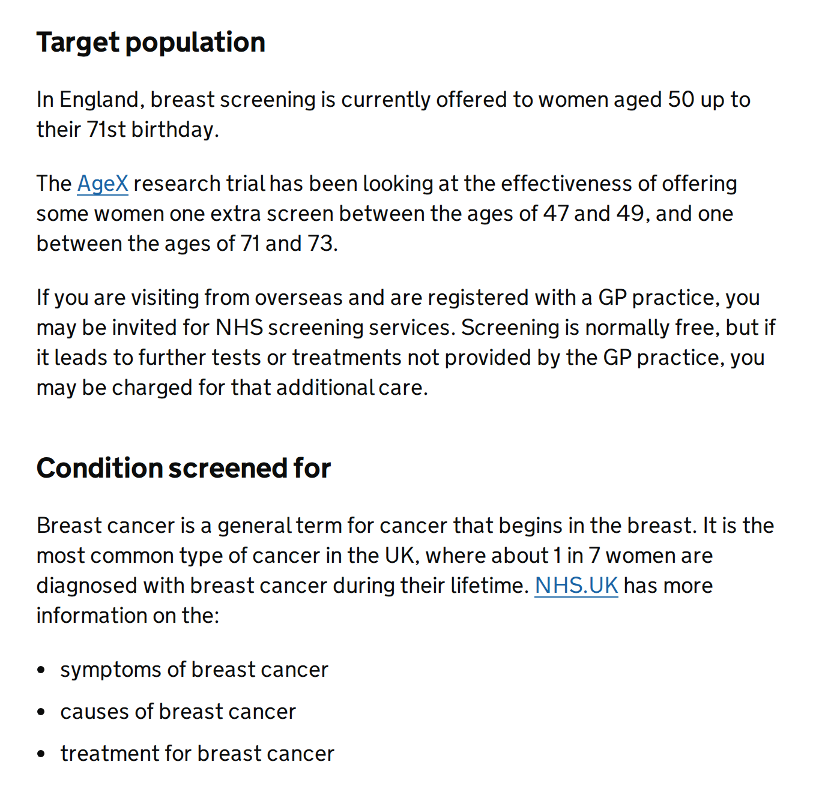
Семь действий стадии скрининга — и три, на которых включается модель
Без модели
Назначить порог
Позвать по списку
Снять снимок
Прочесть двоим
…и дальше
Арбитраж
Сообщить исход
Отсортировать поток
Где включается модель
Прочесть двоим
шведская программа
Сообщить исход
глазное дно на приёме
Отсортировать поток
чат-бот первой линии
Семь действий стадии — и три шага, на которых включается модель
Письмо, с которого началась лекция, вышло отсюда: программа берёт список жителей, отбирает по возрасту и полу и рассылает приглашения. Человек не обращался — его позвали.
Порог, приглашение, съёмка и арбитраж остались людям. Новый шаг — добыть годный снимок.
У кого в рабочем контуре стоит автоматический фильтр — и кто разбирает отфильтрованное?
Программа скрининга NHS England, GOV.UK, снято 13 октября 2026
Notes:
Стадия названа, и теперь по шагам: из каких действий она сложена и кто каждое делает. Женщина с письмом, с которой началась лекция, пришла — и дальше про неё решает устройство, в котором она не участвует ни на одном шаге. На слайде семь действий этого устройства названы одной строкой, здесь — каждое.
Назначить порог. Возраст, с которого зовут, и интервал между приглашениями записаны в документе органа здравоохранения. Их назначает не разработчик и не врач у монитора, а тот, кто решил, что хуже — пропустить или позвать лишнего.
Позвать по списку. Письмо приходит человеку, который ни на что не жаловался: его выбрал признак группы — возраст, пол, профессия, прежний диагноз.
Снять исследование. Снимок делает лаборант, и это отдельная квалификация, отдельное рабочее место и отдельная очередь.
Прочесть двумя. Двойное чтение придумано до всякой автоматики и ради одного: чтобы ошибка одного человека не стала решением. Выигрыш даёт несовпадение ошибок — пропуски двух людей приходятся на разные снимки, и держится это на том, что второй не видит заключения первого.
Разрешить расхождение. Третий читатель подключается только там, где двое разошлись, и разрешать расхождение должен тот, кто обоих заключений не писал.
Сообщить исход. Письмо «норма» либо звонок с приглашением на дообследование — и недели ожидания между ними.
Отсортировать пришедших без приглашения. Здесь решают, кого смотреть сегодня, а кого через две недели. Вошедшего в приёмное отделение относят к одной из пяти категорий тяжести: медсестра задаёт несколько вопросов, снимает несколько величин и сверяет с таблицей. Каждой категории назначено нормативное время до осмотра врачом. Недооценка — человек с развивающимся инфарктом сидит в очереди; переоценка — занят ресурс, которого не хватило кому-то другому. Обе ошибки платит одна смена.
Теперь то же поле с моделью, и сказать надо точно, на каком шаге она включается в каждом из разборов этого раздела — иначе примеры и стадия живут двумя слоями. Третий ряд схемы называет это именами.
Шаг «прочесть двоим» — шведская программа скрининга. Первое чтение остаётся человеческим, мимо радиолога не проходит ни одно исследование; модель ставит снимку оценку риска и по ней решает, нужно ли этому исследованию второе независимое чтение. Вторым читателем она не работает: для большинства потока шаг второго чтения просто снят.
Шаг «сообщить исход» — съёмка глазного дна без офтальмолога. Там модель включается сразу после съёмки и берёт на себя и чтение, и исход: «направить или нет» выносится на месте, меньше чем за минуту, а шага арбитража в этом порядке нет вовсе.
Шаг «отсортировать поток» — чат-бот первой линии. И здесь важная оговорка, которую схема сказать не может: чат-бот стоит на другом входе стадии. По списку туда никого не зовут — люди приходят сами, с жалобой, и место, которое занимает модель, прежде занимала телефонная линия сортировки с оператором по протоколу. Единого конвейера у стадии нет, и это не придирка: цена ошибки на безжалобном и жалобном входах разная, а устройство шага — то же.
Чего модель не занимает. Порог она не назначает: за ним стоит цена обеих ошибок и подпись под ней. Приглашение, съёмку и арбитраж она не трогает. И один шаг она добавляет — добыть годный снимок: у специалиста такой операции не существовало, он компенсировал условия съёмки сам.
За «нет» не следует ничего, и нигде не записано: события, которого не было, в карте нет.
И свойство этой шкалы, которое встретится ещё не раз: веса в ней назначены людьми и опубликованы. Обученная модель на том же месте выдаёт тот же выход — категорию или приоритет — и весов своих не предъявляет. Сравнение с ней становится возможным только по результату.
Путь той женщины внутри этого устройства выглядит так: снимок делает лаборант; читают двое рентгенологов, которые её не видели и между собой о ней не говорят; разошлись — снимок уходит третьему; через несколько недель приходит письмо «норма» либо звонок на дообследование. Ни на одном из этих шагов её не спрашивают.
Женщина с письмом, с которой началась лекция, пришла — и дальше вокруг неё работает устройство, в котором она не участвует ни на одном шаге: снимок делает лаборант, читают двое рентгенологов, которые её не видели и между собой о ней не говорят, разошлись — снимок уходит третьему, через несколько недель приходит письмо «норма» либо звонок на дообследование.

Slide 3
Пример 1, без модели: шведская программа зовёт по возрасту
НАШЛИ НА ОБСЛЕДОВАНИИ
ПРОПУСТИЛА ПРОГРАММА, НАШЁЛ СИМПТОМ
ПОЗВАЛИ ЗРЯ: ВТОРОЙ СНИМОК
ЖДУТ ЖАЛОБУ: ПОЗДНЯЯ СТАДИЯ У НАЙДЕННЫХ
5,1 на 1000
1,76 на 1000 за два года
2,0 из ста
57 → 39 из ста
Швеция, 80 033 женщины, двойное чтение
повторный снимок, иногда биопсия
Мальмё, 1976–1986, приглашение по жребию
контрольное плечо, 52 872 женщины
Зовут всех по возрасту и интервалу. Приглашение шлёт программа, снимок читают двое, расхождение разбирает третий. Модели здесь нет.
Ждут жалобу — второй порядок, и он шире распространён. Нулём он не работает: непозванный придёт сам, позже и стадией крупнее.
Порог — это документ: возраст и интервал назначены раньше, чем кто-нибудь измерил точность прибора, — и назначены тем же решением, которым назначено, быть ли программе вообще.
Женщину с письмом позвал первый порядок: только год рождения, ни одного её собственного признака.
Шведская программа, контрольное плечо · Мальмёское испытание
Notes:
Шведская программа зовёт на маммографию всех по возрасту и интервалу: приглашение шлёт программа, снимок читают двое, расхождение разбирает третий. Модели здесь нет вовсе, и посчитана программа в людях — на тысячу обследованных нашли 5,1 случая, 1,76 пропустили до следующего приглашения, 2,0 из ста вернули на второй снимок. Порог внутри программы назначен тем же решением, которым назначено её существование: кого зовут, с какого возраста и как часто. То есть и сама программа, и её порог приходят из одного места — из документа, а не из прибора.
И одно историческое основание под это. Вопрос «когда скрининг вообще оправдан» формализован Всемирной организацией здравоохранения в 1968 году: Джеймс Уилсон и Гуннар Юнгнер сформулировали десять критериев, которые действуют до сих пор. У болезни должна быть распознаваемая ранняя стадия; должно существовать признанное лечение и мощности его провести; тест должен быть приемлем для населения; сам скрининг должен быть постоянным процессом, а не разовой кампанией. Ни один из этих десяти критериев не говорит о точности алгоритма — все десять написаны за десятилетия до первой обученной модели. Это и есть урок, который держит весь вечер: вопрос «оправдан ли скрининг» не сводится к вопросу «насколько точна модель внутри него», и первый был поставлен и решён задолго до второго. Откуда сама идея осматривать человека без жалоб: в двадцатые годы в США на одного врача приходилось около восьмисот человек, и осмотреть каждого было физически нечем; что скрытая болезнь есть у огромной доли людей, выглядящих здоровыми, показали призывные комиссии двух мировых войн — у сорока семи из ста двух с лишним миллионов призванных в Первую мировую нашли ни разу не поставленный до того диагноз; а первая организованная программа на целый город — массовая флюорография Глазго весной 1957 года, семьсот пятнадцать тысяч человек за пять недель, семьдесят шесть из ста взрослых города.
Порог вмешательства — это документ. Возраст, с которого зовут. Интервал между приглашениями. Критерий, по которому человека отзывают на дообследование. Всё это записано в документе органа здравоохранения, и записано задолго до того, как кто-нибудь измерил точность какого-нибудь прибора. Разработчик модели порога не назначает; врач у монитора порога не назначает; его назначает тот, кто решил, что хуже — пропустить или позвать лишнего. С этого и начинается разбор любого случая: пока не названа цена обеих ошибок, никакая точность не читается.
Цена пропуска в первом режиме считается долей рака, найденного между двумя приглашениями: программа его не поймала, поймал симптом. Единица честная, потому что считается она на тех же людях, которых программа смотрела, — один и семьдесят шесть сотых случая на тысячу обследованных за два года наблюдения. У этого числа есть вторая половина — столько же в плече с моделью, — и предъявляется она там, где разбирают чтение снимка, вместе с оговоркой о значимости: без неё улучшение читается сильнее, чем измерено.
Цена ложного вызова — два человека из ста обследованных вызваны повторно. За этим стоит повторный снимок, иногда биопсия и несколько недель, которые человек живёт с открытым вопросом. Последнее в отчёты не ставят, и это тоже цена — её платит не программа и не поставщик, а тот, кого позвали.
База у этих чисел одна, и называть её надо вместе с ними: контрольная группа шведской рандомизированной программы скрининга, пятьдесят две тысячи восемьсот семьдесят две женщины, двойное чтение без всякой модели, наблюдение два года. Сколько в этом порядке работы находят: пять случаев с десятой на тысячу обследованных — это число посчитано на другой, меньшей выборке той же программы, восьмидесяти тысячах тридцати трёх распределённых женщинах, и подписано ею на кадре отдельно. Дальше, на кадре с моделью, обе эти величины пойдут в тех же единицах, и сравнивать их можно будет прямо. Распределение по группам случайное, исходы написаны заранее — сильнее этого в лекции не будет ничего, и именно поэтому контрольная группа годится как точка отсчёта для всего остального.
Второй классический режим — не делать ничего и ждать, пока человек придёт сам. Считать его труднее первого, потому что нулём он не работает: тот, кого не позвали, всё равно однажды придёт — позже и с другой стадией. Значит сравнивать надо не «нашли или не нашли», а когда нашли. Единственный момент, когда этот режим измеряли случайным распределением, — время, когда скрининг только вводили. Мальмёское испытание набирало участниц с середины семидесятых по середину восьмидесятых и распределяло приглашение случайно: две группы отличались ровно тем, позвали человека или нет. Доля стадии II и выше среди найденных случаев составила девяносто один случай из ста пятидесяти девяти в группе без приглашения — пятьдесят семь из ста — против шестидесяти двух из ста шестидесяти в приглашённой, то есть тридцати девяти из ста.
Оговорка, без которой второе число нельзя употреблять. Испытание шло почти полвека назад: другой прибор, другое лечение, другая эпоха. Это измерение режима, а не свойств аппаратуры, и переносить его на сегодняшнюю технику нельзя. Складывать его с числами шведской программы тоже нельзя: две разные программы и две разные эпохи, и вместе они дают только одно — две стороны цены, назначенные до всякой модели. Сегодня такое сравнение не поставить вовсе, потому что программу не отменяют ради замера. Воспроизведение: по направлению эффекта — многократно, разными программами разных стран; по величине — нет, и от эпохи величина зависит сильно.
Главное, что стоит унести с этого кадра: обе цены и оба режима назначены и посчитаны до всякой модели и без всякой модели. Когда дальше кто-то скажет «система снижает число пропусков на столько-то процентов», первый вопрос будет не про проценты, а про то, какую из двух цен эта система должна была уменьшать, кто это решил и с каким именно «раньше» её сравнили.
Та женщина, которой пришло письмо, попала под первый режим целиком. В решении позвать её нет ни одного её собственного признака: ни жалобы, ни находки, ни наследственности — только год рождения и интервал, записанные в документе. Дальше лекция будет считать, что с её случаем делает модель; первое решение о ней принято без неё и до всякой модели. Порог — тоже решение, и подпись под ним стоит у организатора программы, а не у читателя снимка.
Две оговорки, снятые с кадра, но обязательные к произнесению. Первая: два числа режимов взяты с разных программ и разных эпох — вместе они дают не сумму, а две стороны цены, назначенной до всякой модели. Вторая: доля поздних стадий среди найденных не зависит от того, сколько случаев нашли, — только от того, когда их нашли; поэтому она и годится для сравнения двух порядков работы, тогда как «сколько нашли» сравнивало бы заодно охват, мощность программы и численность групп.
О чём спросить поставщика прямо на этом кадре: он сравнивает «с тем, как было раньше» — спрашивайте, какое именно «раньше» он посчитал.
Единицы плашек названы полностью: ложный вызов — два человека из ста обследованных, повторно вызванные в контрольном плече шведской программы, где снимок читали двое людей без всякой модели и наблюдение шло два года. Поздние стадии — доля стадии II и выше среди найденных случаев в Мальмёском испытании, которое распределяло приглашение случайно.
**Источники.** MASAI, анализ безопасности, Lancet Oncology 2023 · MASAI, итоговый анализ, The Lancet 2026

Slide 4
Москва, профилактический поток: сколько снимков не открывает человек
55 из ста
профилактических снимков грудной клетки не открывает ни один врач
315 491 из 575 549 за пять месяцев 2024 года, Москва
заключение модели уходит прямо в электронную карту
Васильев и соавт., Digital Diagnostics 2025;6(1):5–22
Notes:
Пятьдесят пять профилактических снимков из ста в Москве уходят в медицинскую карту, не побывав у человека. Доля посчитана на опубликованной выборке — у Англии таких долей две, у Соединённых Штатов нет вовсе.
Пятьдесят пять снимков из ста. Точнее — пятьдесят четыре и восемь десятых процента: с мая по сентябрь двадцать четвёртого года модель получила пятьсот семьдесят пять тысяч пятьсот сорок девять профилактических снимков грудной клетки, флюорограмм и рентгенограмм, и триста пятнадцать тысяч четыреста девяносто один из них отнесла к норме. Заключение по ним ушло прямо в электронную карту. Ни один врач этих снимков не открывал.
Произнесу знаменатель отдельно, потому что без него число читается не так. Пятьсот семьдесят пять тысяч — это не весь лучевой поток города и не все снимки грудной клетки. Это профилактический поток: снимки, которые делают здоровым людям по плану, а не по жалобе. Отправлено в систему было шестьсот сорок две тысячи шестьсот восемьдесят одно исследование, в анализ вошли пятьсот семьдесят пять с половиной тысяч. На потоке по жалобе доля была бы другой, и сравнивать их нельзя.
И сразу разграничение, без которого удар превращается в лозунг. Пятьдесят пять из ста — это объём, и только объём. Он не говорит ни что это хорошо, ни что это плохо. Он говорит, что решение «этот снимок человек не увидит» принимается в городе триста пятнадцать тысяч раз за пять месяцев, то есть примерно две тысячи раз в день, и принимает его не человек. Что за это заплачено — следующий кадр, и платёж там посчитан: двести девяносто клинически значимых пропусков и минус сорок три и семь десятых процента расходов по тарифам.
Почему это ударом, а не строкой в разборе. Весь вечер держится на одном вопросе: что делает человек после модели. На третьей ступени участия — «смотрит только спорное» — ответ оказывается буквальным: на половине потока он не делает ничего, потому что до него эта половина не доходит. Число стоит отдельным кадром затем, чтобы зал услышал его прежде, чем начнёт разбираться в пороге срабатывания и в тарифах: сначала масштаб решения, потом его устройство.
Одно замечание про сам приём, если кто-нибудь спросит, почему так настроили. Чувствительность выставлена на единицу сознательно: тревога поднимается на всём, что хоть немного похоже на отклонение, а специфичность объявлена незначимой. Это и есть то, из-за чего сорок пять снимков из ста уходят человеку, а пятьдесят пять — нет. Разбор этого решения — на следующем кадре; здесь важно только, что порог срабатывания здесь не настройка по умолчанию, а принятое и записанное решение.
**Источники.** Васильев и соавт., *Digital Diagnostics* 2025;6(1):5–22

Slide 5
Вывод раздела: инструмент один, исходы противоположные
Что получается
Что не получается
• второй взгляд на поток целиком
• напоминание о редком диагнозе
• пара сильнее обеих сторон — при одном устройстве процедуры
• арбитраж только на расхождениях: весь поток к нему не идёт
• сохранить независимость двух мнений
• удержать преимущество там, где человек сильнее
• заметить, что распределение входов сдвинулось
• назначить ступень участия: её не записывает никто
Шесть разборов стадии дали противоположные исходы при одном инструменте. Шведское испытание: одно человеческое чтение поверх модели сильнее двойного. Хирурги: та же пара ниже обоих. Расходится устройство процедуры: сохранена ли независимость мнений и порядок предъявления подсказки.
Держат это порог под цену обеих ошибок и арбитраж на расхождениях.
Ступень участия нигде не записана. Неназначенная сползает к подписи не глядя.
Из шести искажений входа раздел встретил четыре: якорение на неверной расшифровке · сужение · поток тревог · несогласие штатным шагом.
Notes:
Шесть разборов стадии при одном и том же инструменте дали противоположные исходы, и расходится у них устройство процедуры — сохранена ли независимость двух мнений и в каком порядке предъявлена подсказка.
Что получается. Второй взгляд на поток, который человеку не прочесть целиком: модель читает всё и не теряет чувствительность в пятницу вечером. Напоминание о редком диагнозе работает тем же механизмом, которым подсказка и вредит, — она дополняет состав списка, и строка, которой у усталого врача не появилось бы, появляется. И одно устройство процедуры, где пара измеренно сильнее обеих сторон: чувствительность восемьдесят с половиной против семидесяти трёх и восьми при одинаковой специфичности.
Что не получается. Независимость теряется потому, что так устроен интерфейс; внимательность врача тут не причина. Избирательности не хватает процедуры: инструмента, позволяющего отличить верную подсказку от неверной, не получила ни одна группа, и ни одна с задачей не справилась. Объяснимость имеет измеренную цену: упрощённое объяснение неверной рекомендации роняет выбор ниже той линии, которую тот же врач даёт без модели вообще.
Что стало с работой. Нагрузка на том же месте упала — у замера взгляда это было ценой, у обратного знака выигрышем; значит форма знака не несёт, знак задаёт правота подсказки. Сместилась цена ошибки: пропуск модели стал пропуском читателя, и подпись под ним ставит человек. Сменился исполнитель: вторым читателем стала модель, и падение объёма человеческого чтения — следствие этой смены; отдельным достижением оно не является.
Что это держит. Порядок предъявления подсказки — управляемый параметр с измеренной ценой: интерфейс, показывающий отметку вместе со снимком, покупает скорость дорого. Арбитраж третьим читателем там, где человек и модель разошлись. И то, что нигде не записано: ступень участия человека. Неназначенная, под нагрузкой она сползает к подписи не глядя.
И механизм входа, который этот раздел встретил сильнее всех остальных: «Якорение». Московский шестой разбор ставит подсказку модели НАВЕРХ рабочего экрана до того, как врач решил, — то есть выставляет порядок предъявления в самую рискованную позицию, какая на этой стадии возможна. Там же измерено, чем это кончается в единственном месте, где подсказка на что-то влияет: в той пятой части случаев, где врач и модель расходятся, прав ни один — врач в шестидесяти четырёх случаях из ста, модель в сорока пяти.
Связку надо произнести: в разборе, где результат упал, и в контрольной линии, где он вырос, работала одна и та же система одного производителя.
Число под строкой об объяснимости стоит назвать, потому что оно против интуиции. В опыте на виньетках с выбором антидепрессанта неверная рекомендация, поданная с упрощённым объяснением, уронила долю верных выборов с 35,7 до 26,2 из ста — то есть ниже той, что получалась вообще без всякой модели. Объяснение не помогло отличить плохой совет от хорошего; оно помогло плохому совету пройти.
Держат эту нагрузку две вещи: порядок предъявления подсказки, у которого есть измеренная цена, и арбитраж третьим читателем — но только там, где человек и модель разошлись. Числа к четырём формам словаря не повторяем: каждое стояло на своём разборе, и повтор здесь сделал бы из вывода конспект раздела. Один и тот же инструмент уронил результат в одном разборе и поднял в контрольной линии — разошлось у них устройство процедуры, и это и есть вывод стадии.
Как произносить четыре формы словаря, стоящие строкой. Нагрузка на том же месте упала — у замера взгляда, и знак этой формы задаёт правота подсказки: то же падение объёма осмотра в зеркальной работе оказалось выигрышем. Сместилась цена ошибки — пропуск модели стал пропуском читателя, подписанным человеком. Сменился исполнитель — вторым читателем стала модель, и объём человеческого чтения упал следом, как следствие смены, а не как самостоятельная цель. Исполнитель тот же, но стал хуже — у хирурга на септическом шоке при той же работе просело собственное преимущество; этой формы в словаре до раздела не было, её пришлось завести.
И про полужирную строку. Ступень участия человека не записана нигде: ни в регламенте программы, ни в инструкции к изделию, ни в должностной инструкции читателя. Незаписанная ступень не остаётся нейтральной — она сползает вниз, к подписи не глядя, потому что это самый дешёвый способ закрыть требование «решение принимает человек». Счёт за это предъявляется в разделе о допуске, надзоре и ответственности, и предъявляется он не интерфейсу, а тому, кто ступень не назначил.

